Slide 1
HW sv adder 코드분석 및 시뮬레이션

Slide 2
객체지향 OOP 검증의 이유
베릴로그 검증 시 단점은 항상 변수가 정적 할당으로 메모리 리소스를 차지했다. –> 프로그램이 실행되는 순간, 메모리 주소에 변수가 고정적으로 할당되어, 리소스를 차지함
OOP의 경우 객체는 생성되기 전에 메모리가 할당되지 않고, 생성자가 생성할 때 일시적으로 할당된다.
객체지향을 쓰기 위해선 핸들이 필요하다 -> 핸들을 나중에 객체가 생성할 때 비로소 객체의 가상 메모리 주소가 할당되고 그 주소 아래로 그 객체의 변수가 각각 가상 메모리 공간을 할당 받게 된다.
이 때 이 가상 메모리 주소는 os가 시뮬레이터에게 할당하는 것이며, 가상 메모리 주소는 OS가 page table을 만들어서 관리하게 된다. 메모리에 접근할 때, r/w 시, mmu가 page table을 보고서, 주소를 바꿔준다.

Slide 3
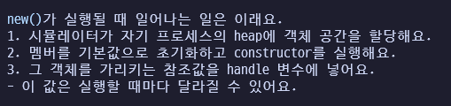
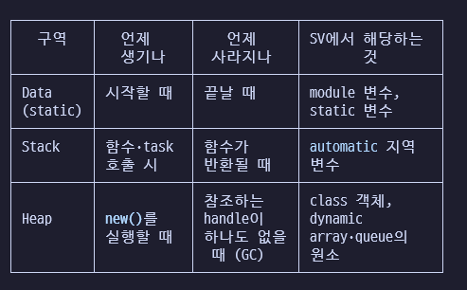
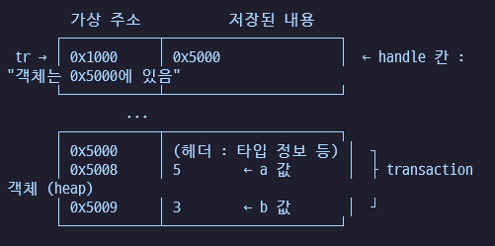
tb_adder 구조
environment
generator
tr
.put(tr)
gen2drv_mailbox
driver
.get(tr)
tr
adder_if_v
adder_if (hardware)
a b mode s c
a b mode s c
DUT
a b mode s c

Slide 4
tb_adder 구조
environment
generator
tr
.put(tr)
gen2drv_mailbox
driver
.get(tr)
tr
adder_if_v
adder_if (hardware)
a b mode s c
a b mode s c
DUT
a b mode s c

Slide 5
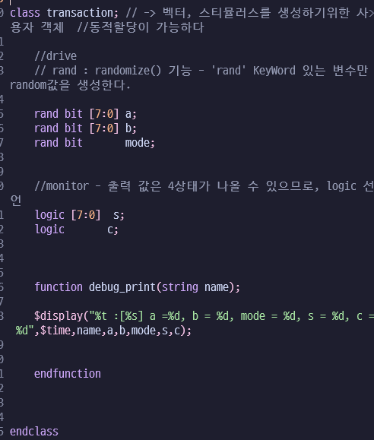
코드 해석 – transaction 객체
기능 -> 해당 tb의 자료형을 정의( 보낼 data 집합)
프로그램 실행시, transaction은 null 상태
디스크 공간에 저장되어 있음

Slide 6
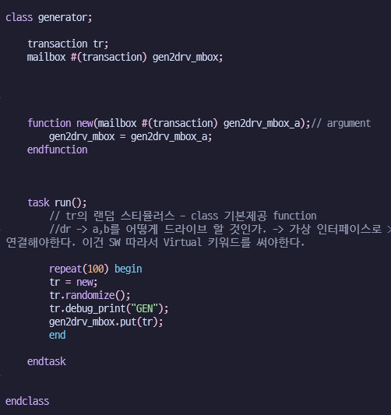
코드 해석 – genrator 객체
기능 -> 해당 tb의 데이터 생성 객체
transaction 객체 handle
mailbox 객체 handle
* new 생성시 객체 handle에 참조 주소가 저장된다.(시뮬레이터가 heap에 생성)
생성하면서 mailbox 객체도 함께 참조
외부 객체의 주소값을 복사하여 generator class 내부 mailbox 의 객체 handle에 해당 mailbox 객체의 가상 메모리 주소가 복사된다.
new
가상메모리 공간
값
tr
0x001
0x5000
.
.
0x5000
헤더 : 타입정보
0x5008
tr.a 값
생성 시, bit = 0 , logic = x,로 저장되어 있음
0x5009
tr.b 값
.
.

Slide 7
코드 해석 – genrator 객체
기능 -> 해당 tb의 데이터 생성 객체
1
객체 내부 함수는 code 영역에 저장(class 별로 할당된 별도의 코드 영역 공간 존재)
2
1
2
시뮬레이터 내 가상공간 중 heap 공간
시뮬레이터 내 가상공간 중 heap 공간
new
가상메모리 공간
값
가상메모리 공간
값
tr
0x001
0x5000
gen2drv_mbox.put(tr)
0x9000
0x5000
repeat 1
.
0x9001
0x6000
repeat 2
.
.
0x5000
헤더 : 타입정보
0x5008
tr.a 값 = 0
tr.a 값 = 5
0x5009
tr.b 값 = 0
tr.b 값 =90
.
.
.
.
객체 tr의 ‘값’ 을 넣는다 ( transation 객체의 주소)

Slide 8
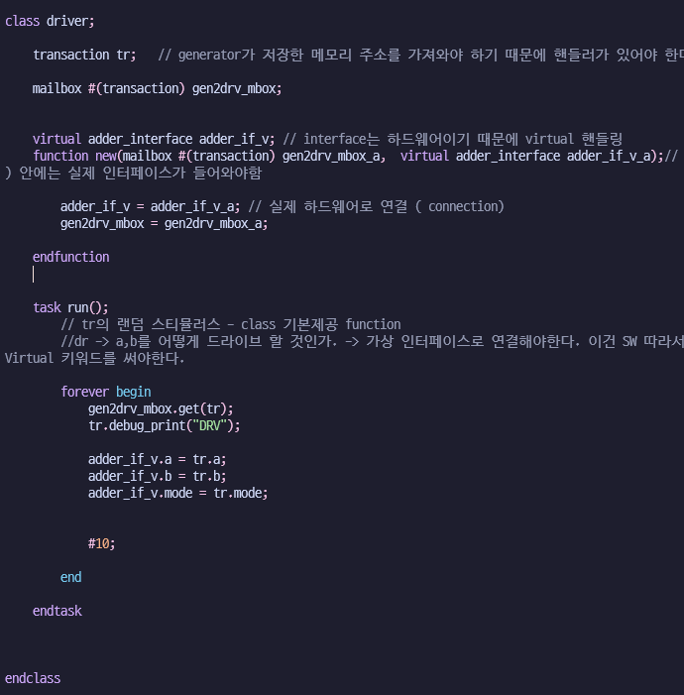
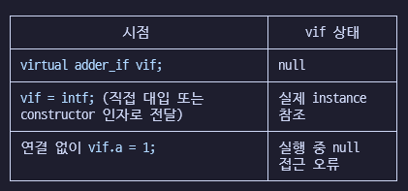
코드 해석 – driver 객체
기능 -> generator에서 생성된 값을 DUT로 전달
transaction handle
mailbox handle
virtual을 선언한 이유
class 객체는 동적 할당이므로 new로 생성되었다가 Gc로 사라짐
interface는 정적이므로 시뮬렝션 시작 전에 구조가 고정됨
따라서 class는 이미 존재하는 instance를 가리키는 참조만 가능함

Slide 9
코드 해석 – driver 객체
기능 -> generator에서 생성된 값을 DUT로 전달

